Slide 1
구현 세부 기획서

Slide 2
구현 우선 순위
1순위
캐릭터 이동
캐릭터 공격
캐릭터 타격Box
몬스터 체력바
커맨드 시스템
타격감을 위한 카메라 효과들
맵 에디터 (맵툴)
Sprite Animation Tool
2순위
몬스터 드랍테이블 데이터 차트 연결, 카르마 드랍
3순위
데미지 텍스트
브레이커블 오브젝트 (삭제)
카르마 UI툴팁 (플레이어가 카르마와 겹쳐져(충돌 상태) 정지상태로 0.5초 있을때 무슨 스킬을 담고 있는 카르마 인지 나오게)

Slide 3
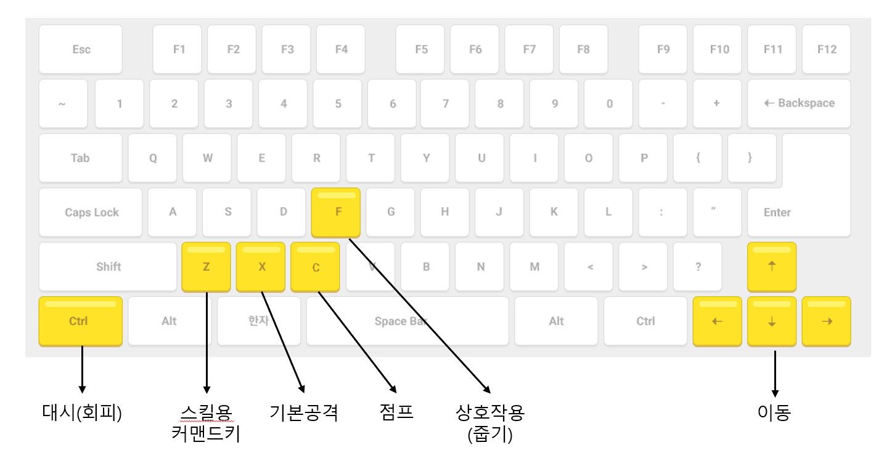
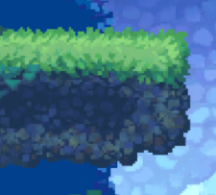

캐릭터 이동
- 좌우 방향키를 이용한 이동
- 2단 점프 가능
- 하향 점프 가능 (↓+ C / 통과 가능 플렛폼 내려오기) (통과 가능 여부는 플렛폼 종류에 따라서)
회피 중 플레이어는 무적 상태
(통과 가능)
(통과 불가)

Slide 4
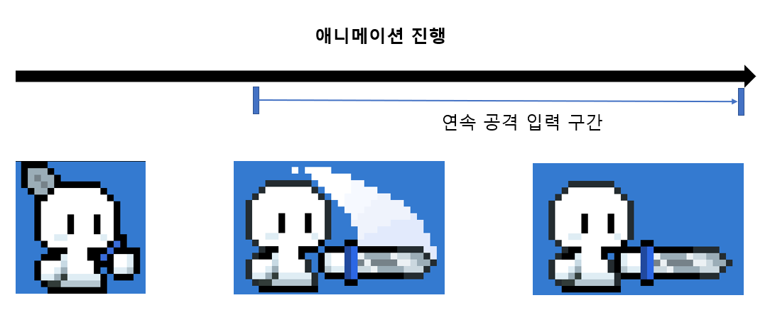


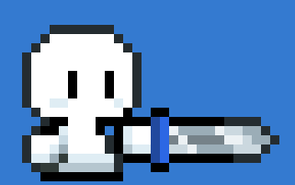

캐릭터 공격 입력, 모션
- 연속 공격 입력 구간 중 공격키 입력시
현재 공격 모션을 모두 끝낸 후 다음 공격 모션 재생 (구현 이후 조정 가능)
방향키 입력 X, 공격키 입력이 있을 때 : 제자리에서 기본 공격
방향키 입력 O, 공격키 입력이 있을 때 : 방향키 방향으로 순간적으로 움직이며 공격(Lerp 함수)
보고있는 방향과 다른 방향키 입력, 공격키 입력이 있을 때 : 현재 공격 모션 완료 후 현재 입력 방향으로 모션 전환 이후 움직이며 공격
Lerp로 미끄러지듯 이동

Slide 5
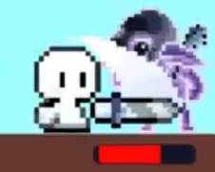
캐릭터 공격 (타격Box, 몬스터 체력)
공격은 검흔이 남아있는 모션 중 1frame 에만 다음과 같은 타격 Box를 넣어서 Box에 걸리는 적을 타격
타격 Box를 원하는 Frame에 원하는 Size 만큼 넣을 수 있을지?
공격에 몬스터 타격시 지정된 수치만큼 몬스터 체력 감소 (수치 나중에 조정 가능할 수 있게)

Slide 6
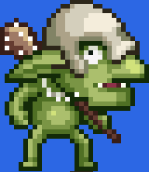


타격감을 위한 효과, 카메라 효과
타격 푸쉬 : 몬스터 타격시 지정된 수치만큼 밀리게 (수치 나중에 조정 가능할 수 있게) (이건 Y축도 필요합니다.)
카메라 쉐이킹 : 1) 강력한 공격이 적을 타격했을때 2) 적을 타격하지 않더라도 강력한 공격이 지면을 때릴 때 랜덤 형태 쉐이킹으로 (강도 수치는 조정 가능할 수 있게)
카메라 줌인, 줌 아웃 (2순위)
어택 프리징 (강한 타격시 걸리는 슬로우 모션, 2순위)

Slide 7
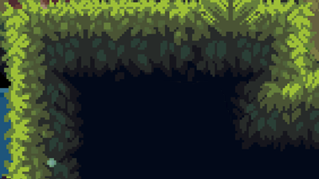

맵 에디터(예시)
에디터 화면
타일
배치 오브젝트
몬스터
Starting Point
스테이지 전환
트리거
타일은 에디터의 그리드에 맞춰 넣을 수 있게
배치 오브젝트, 몬스터는 그리드를 맞추지 않아도 배치할 수 있게
Starting point는 해당 Scene에서 플레이어 캐릭터의 시작 지점
스테이지 전환 트리거 : Scene에 적이 없다면 밟을 때 다음 씬으로 넘김

Slide 8
Sprite Animation Tool
각 Sprite를 애니메이션 클립화 하는 기능
애니메이션 클립이 재생될 때 Event Key를 통해 특정 지점에서 함수를 실행시키는 기능
Event Key를 통해 실행될 수 있는 요소들은 다음과 같다.
(조건을 통한) 물리체 이동 (자기 자신)
(조건을 통한) 효과음 재생
(조건을 통한) 타격 Box 설정
(조건을 통한) 타격 효과 발생
: 몬스터를 지정된 수치 만큼 밀어냄
: 몬스터를 지정된 위치로 당겨옴
: 적이 타격되면 지정된 수치만큼 카메라 쉐이킹
위에 표시한 조건의 경우
지정된 키 입력 여부
타격 성공 여부
지정된 Frame
애니메이션 클립
“Event key”

Slide 9
지속 추가 예정

